Slide 1
Муниципальное автономное дошкольное образовательное учреждение «Центр развития ребёнка - детский сад №50»
г.о.Самара
Фотоотчёт весеннего праздника во всех возрастных группах
Подготовила:
музыкальный руководитель Лапина С.П.

Slide 2
Цель праздника:
-создавать праздничное настроение, через разнообразные формы
музыкальной деятельности;
-совершенствовать песенное , танцевальное, музыкально-игровое творчество;
-реализовывать детский потенциал, расширять коммуникативные навыки.

Slide 3
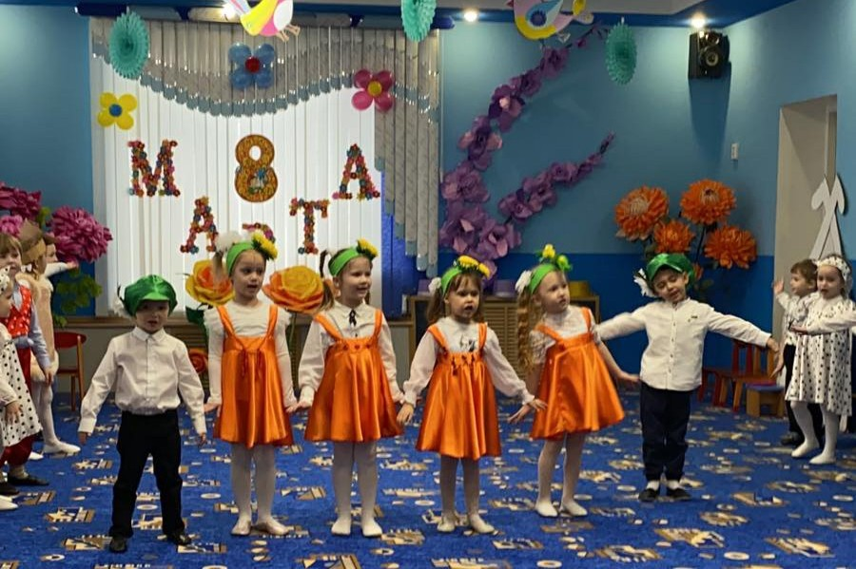
Средняя группа
Р.Н.П.»Летели две птички»

Slide 4
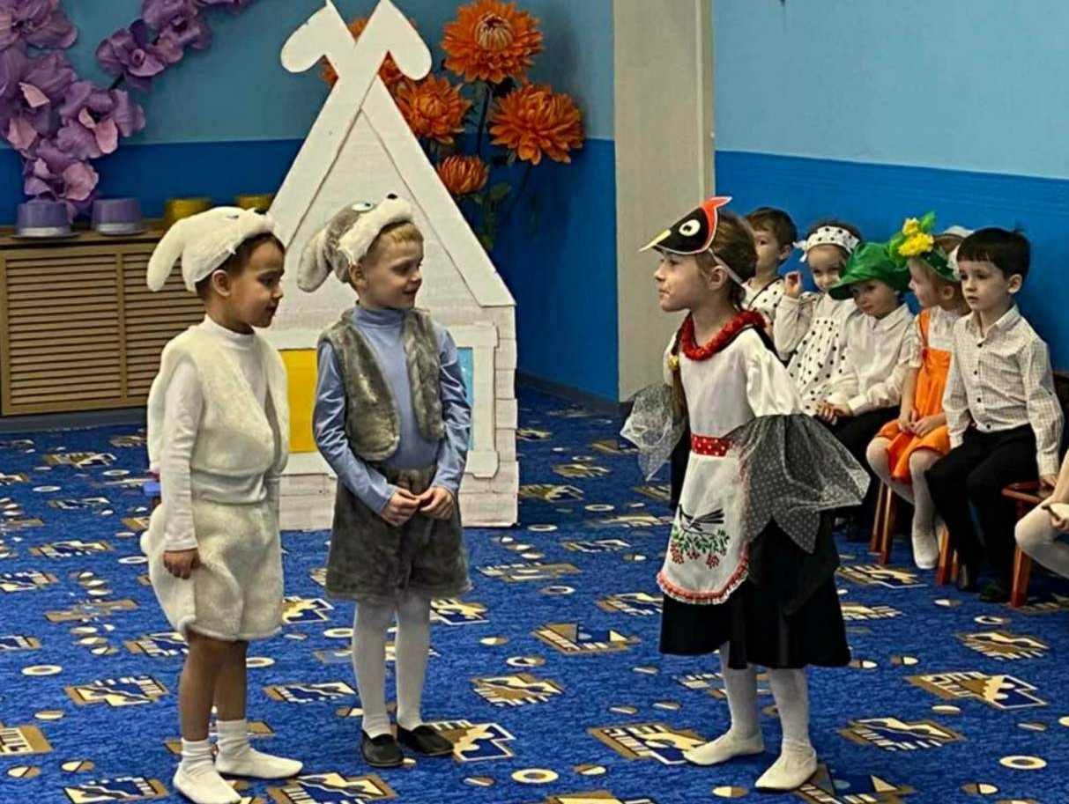
Сценка из театрализованной постановки
«Весна в лесу»

Slide 5
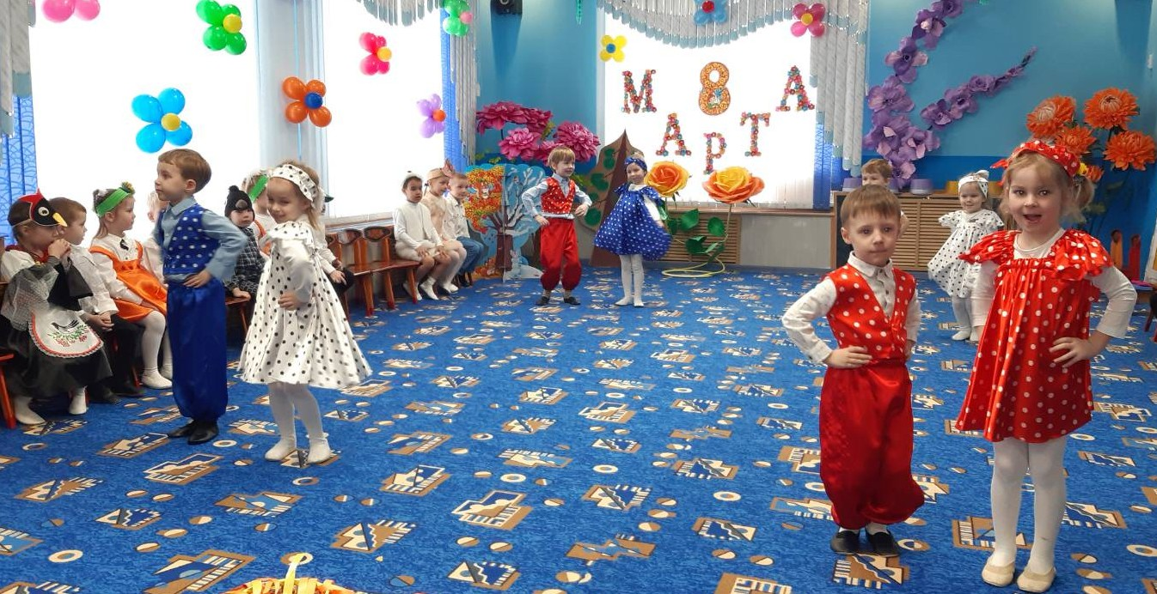
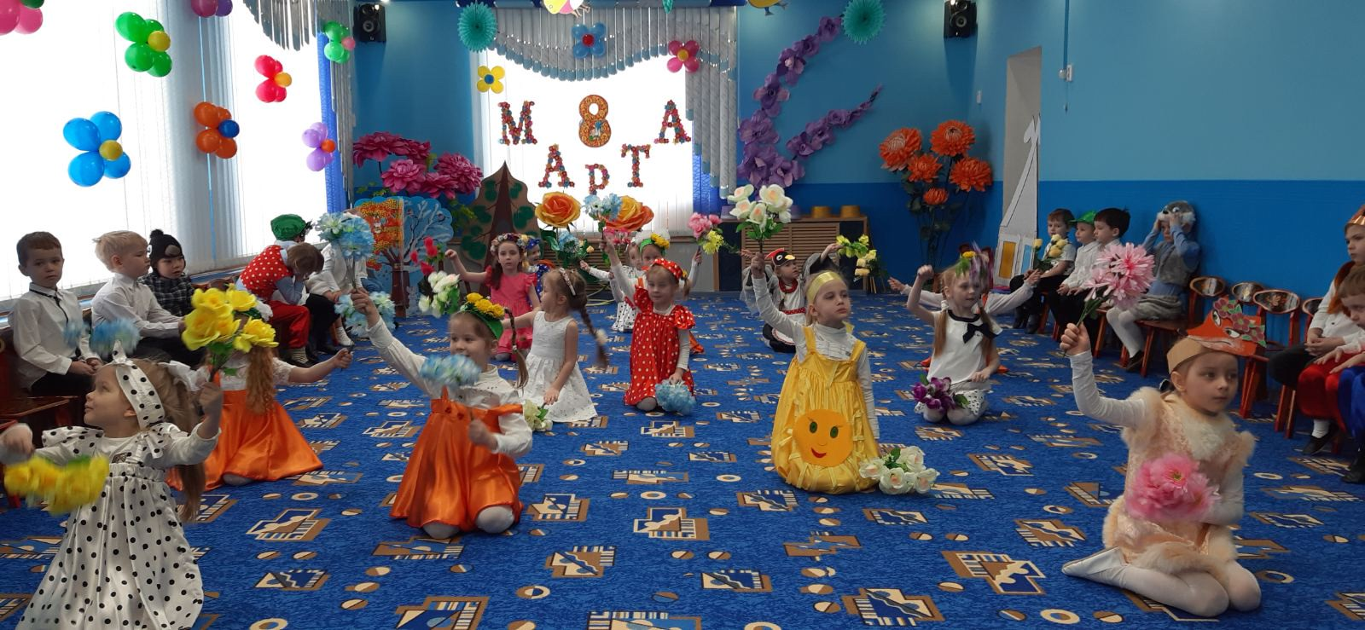
Танцы:
«Топни ножка моя»
«Как прекрасен этот мир!»

Slide 6
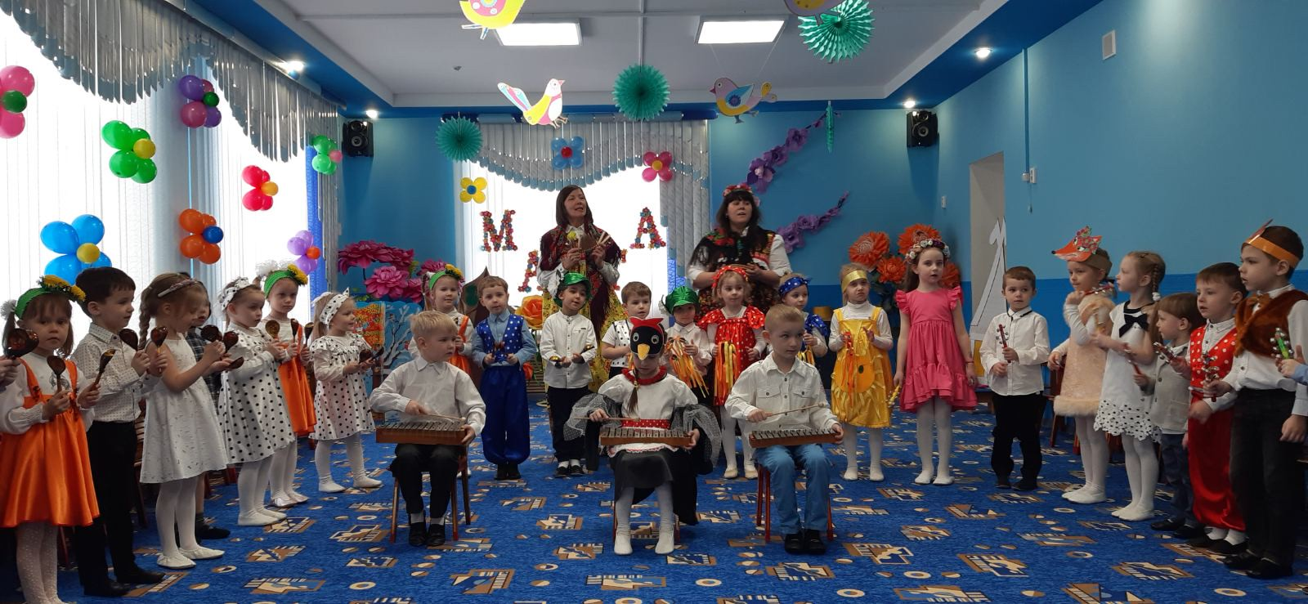
«…Звуки нашего оркестра, полетят во все концы»

Slide 7
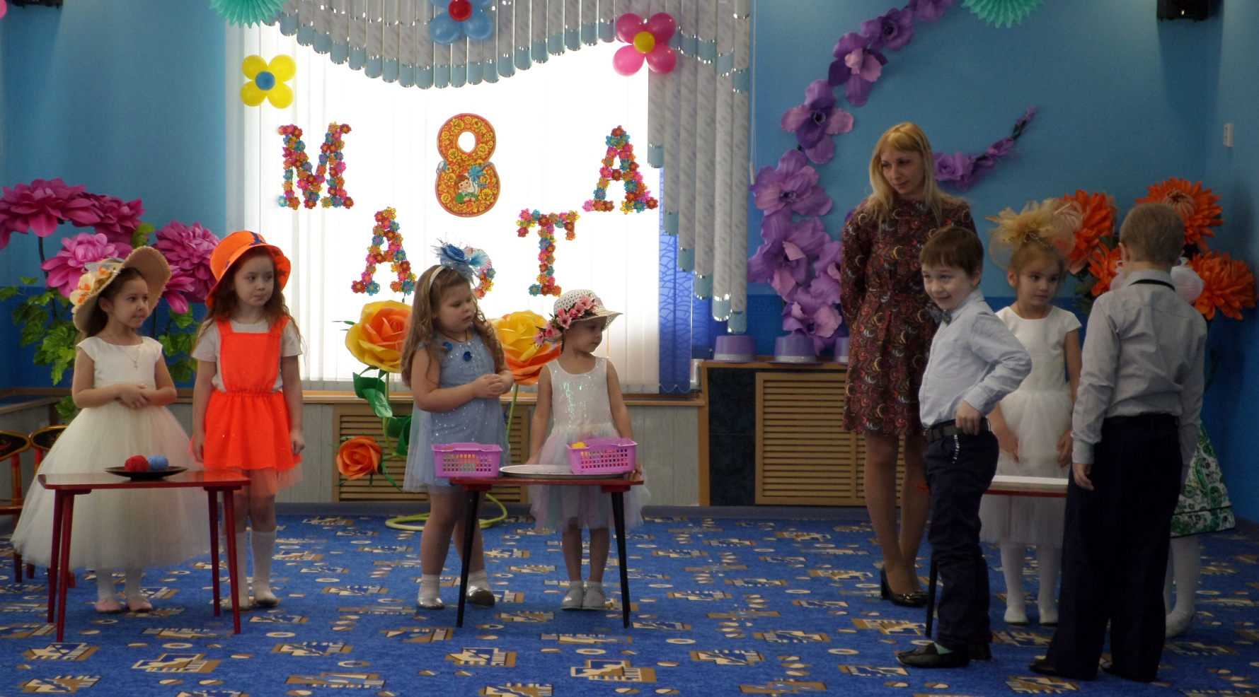
Старшая группа
Строгое жюри конкурса в старшей группе
«А ну-ка, девочки!»

Slide 8
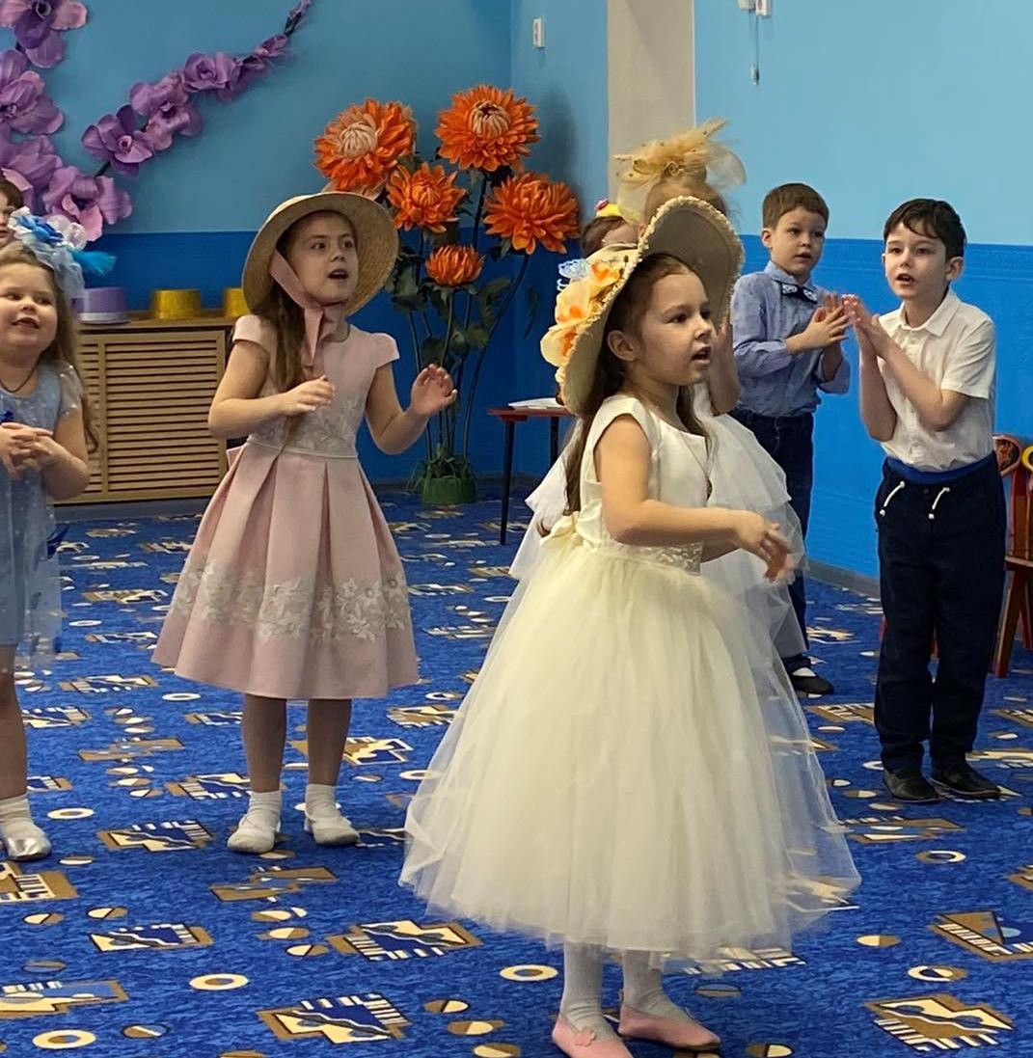
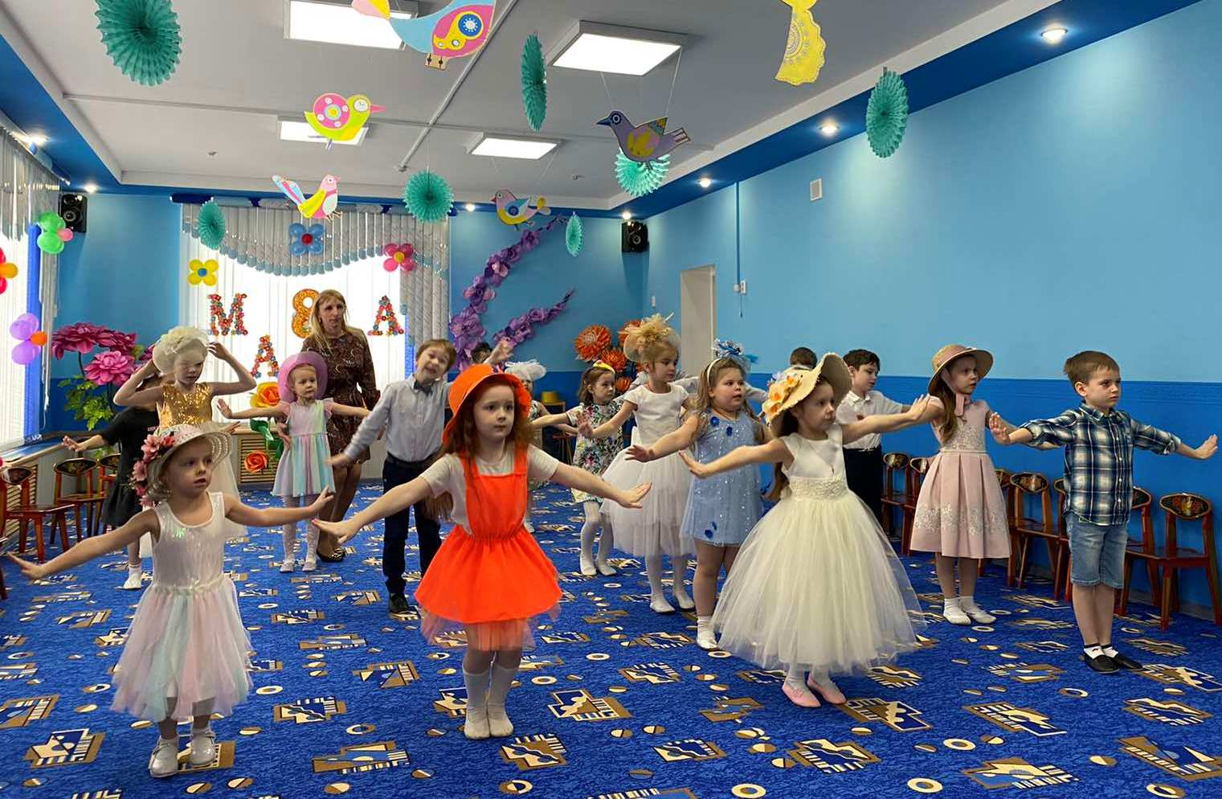
Танец: «Солнечный лучик»
«Весенняя песенка»

Slide 9
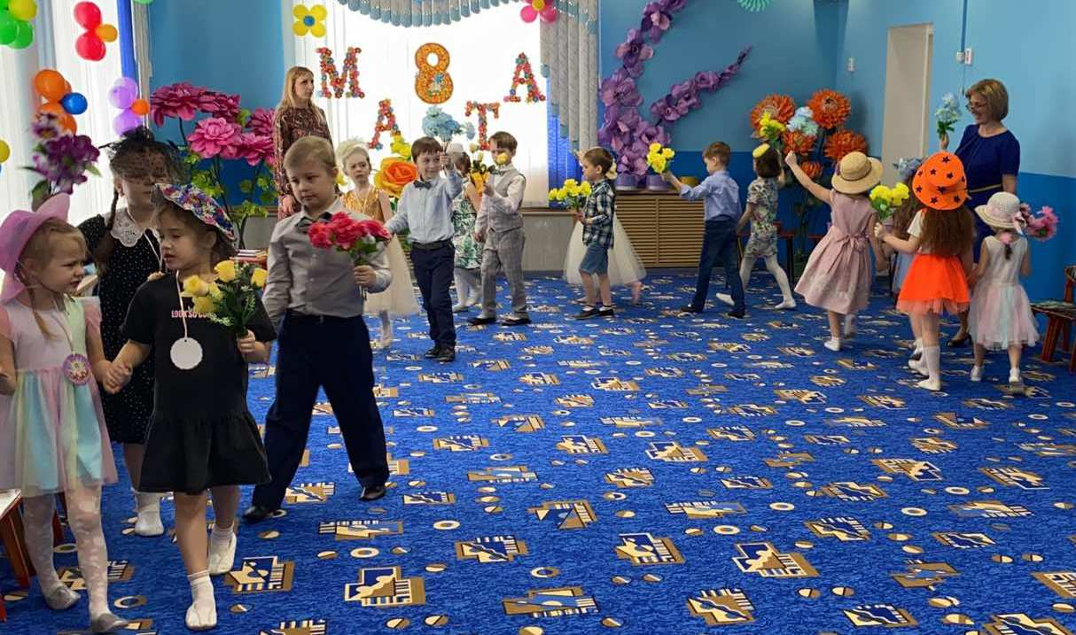
С конкурса девочки уходят победительницами у каждой -МЕДАЛЬ!

Slide 10
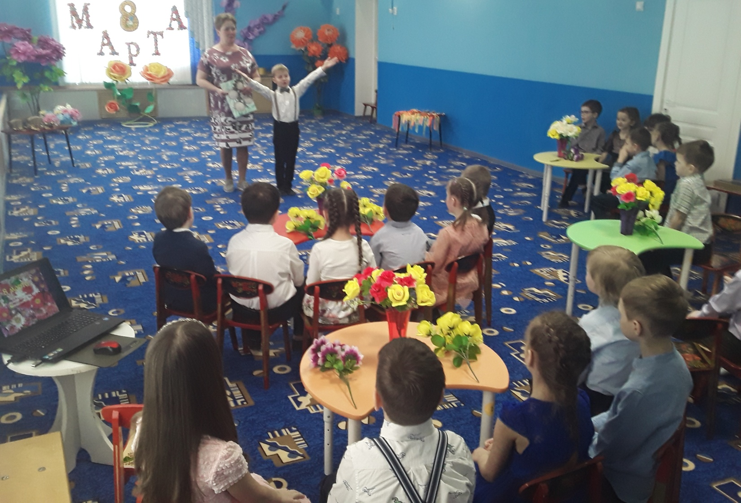
Группа №1
Мы открываем музыкальное кафе
« Встреча друзей»

Slide 11
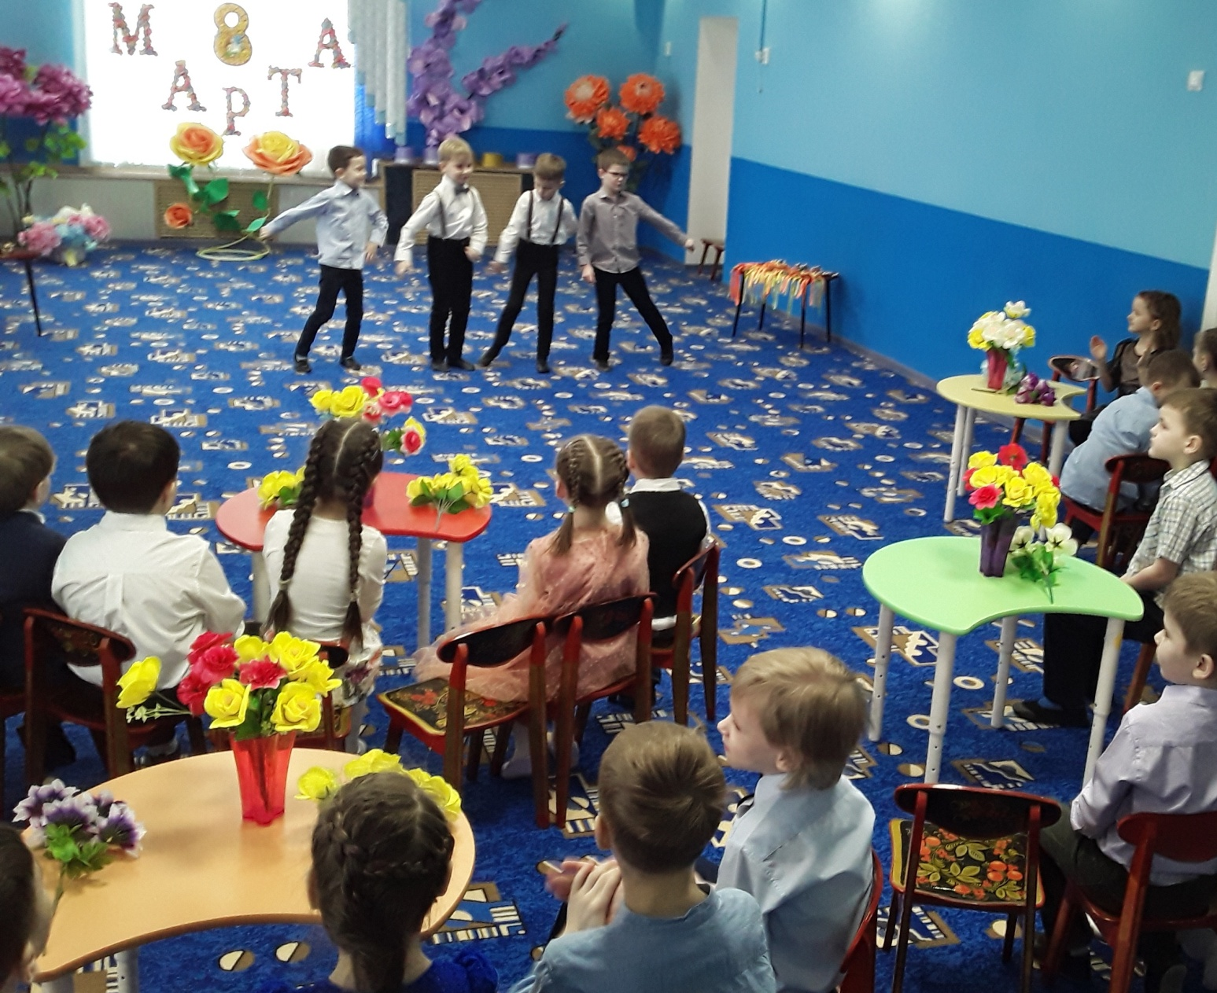
Праздничное поздравление от мальчиков

Slide 12
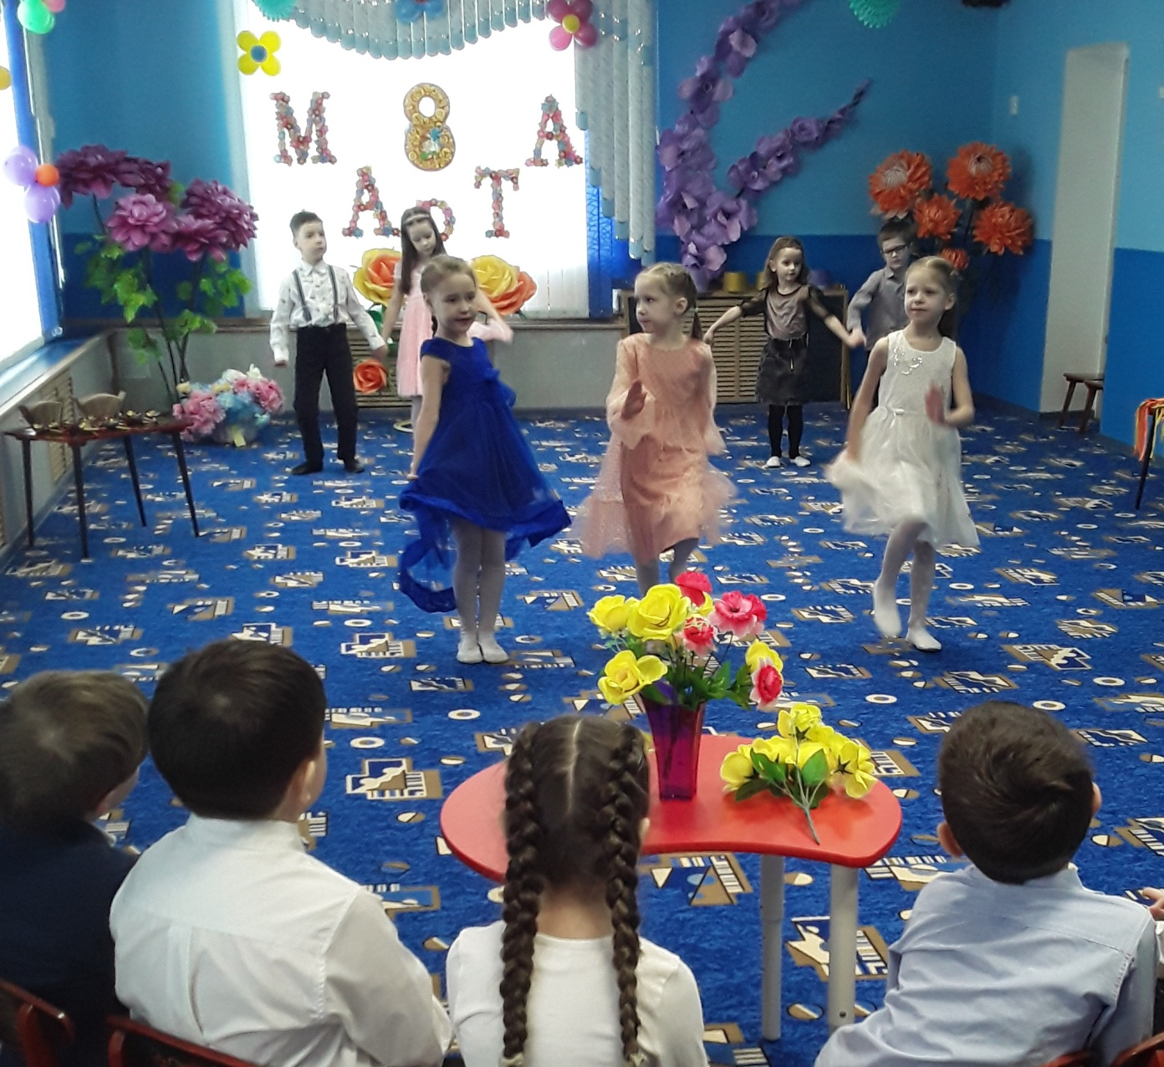
Песенка «Весна»

Slide 13
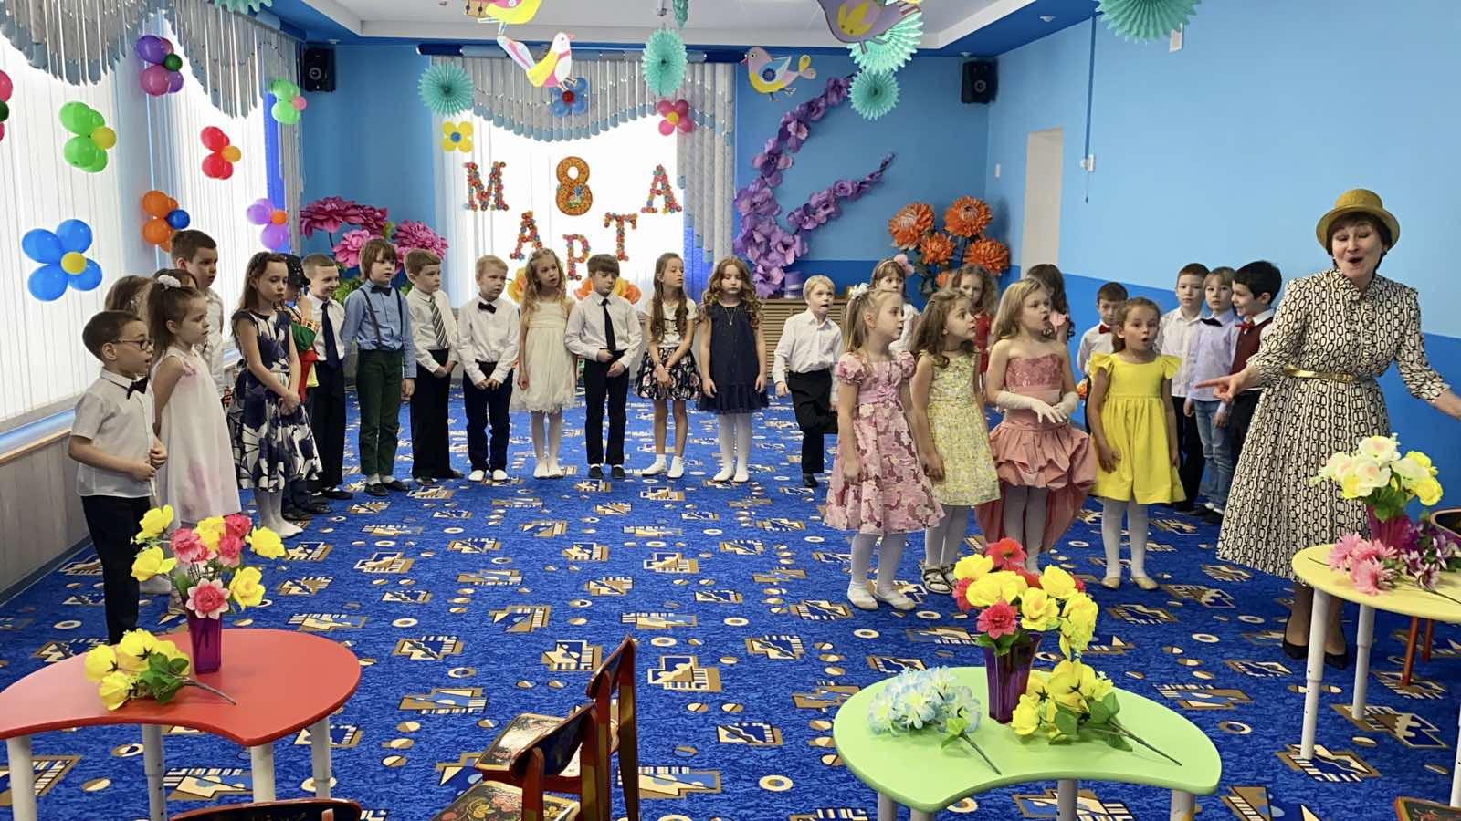
Группа №2
Исполнение песни с солистами «Весна»
муз. И.Дунаевского

Slide 14
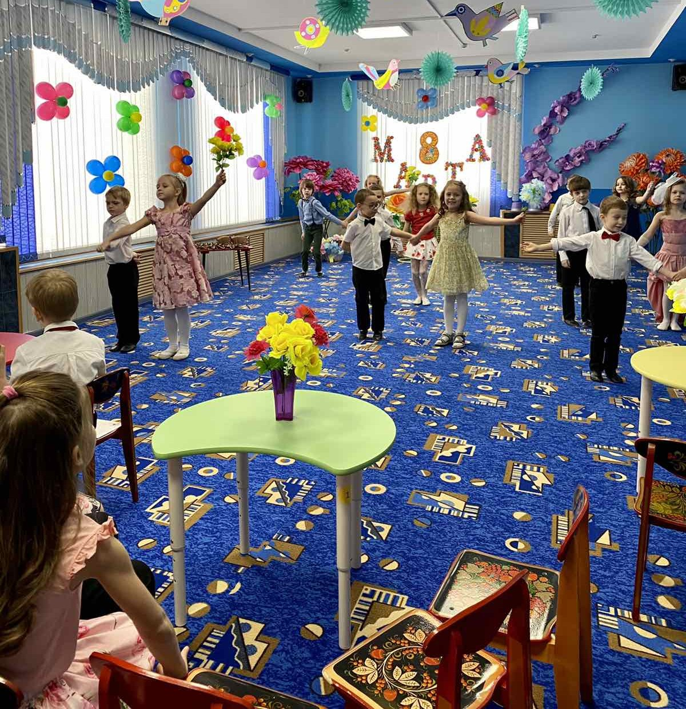
Танец «Старое кафе»

Slide 15
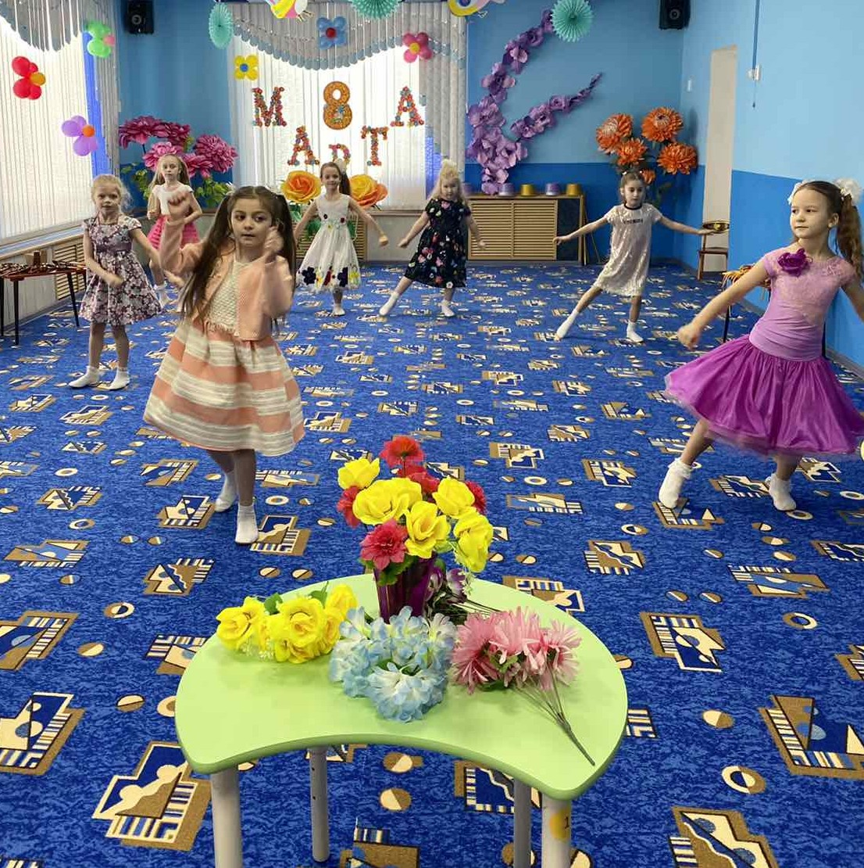
Группа №3
Танец «Я самая»

Slide 16
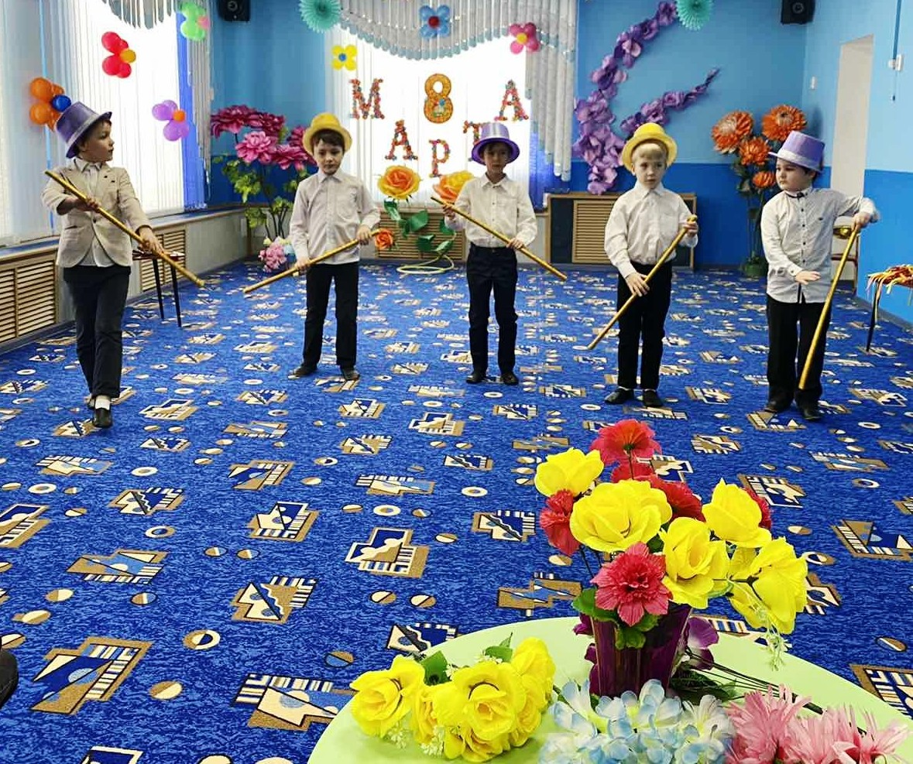
Танец джентльменов

Slide 17
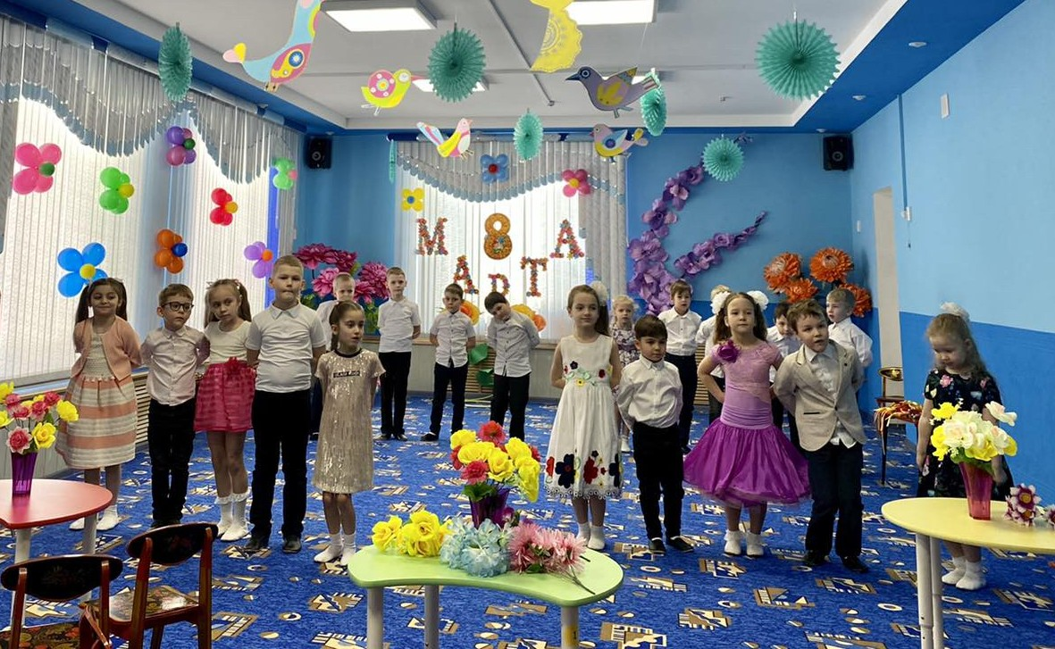

Slide 18
Закончился праздник, закончилась встреча
Настал расставания час.
Мы все чуть устали, но нас согревали
Улыбки и блеск ваших глаз!
СПАСИБО ЗА ВНИМАНИЕ

